Slide 1
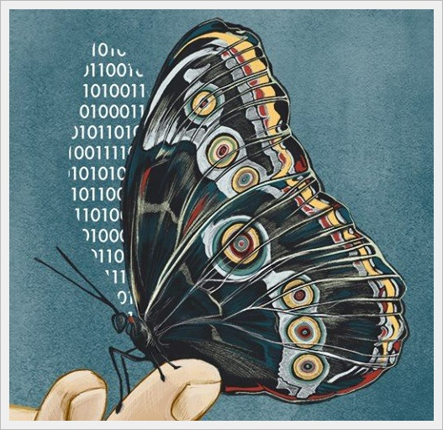



Gabriel Mendes Macêdo
Console.WriteLine(“Olá, borboleta!”);
Sou estudante de Sistemas de Informação pelo Centro de Informática na Universidade Federal de Pernambuco (CIn, UFPE). Atualmente, curso o terceiro período e você está lendo a minha primeira página (pública) em HTML + CSS! Gosto de flores, artes e suco de laranja. Precisava que você soubesse.
Para além da faculdade, estudo os seguintes tópicos por interesse pessoal e profissional:
HTML;
CSS;
JavaScript;
C#;
ASP.NET;
Código limpo.
Derik Hoobs
também estou por aqui:
mas então é algo específico?
mgmm@cin.ufpe.br
Feito com ❤

Slide 2
Gabriel Mendes Macêdo
Derik Hoobs
Console.WriteLine(“Olá, borboleta!”);
Sou estudante de Sistemas de Informação pelo Centro de Informática na Universidade Federal de Pernambuco (CIn, UFPE). Atualmente, curso o terceiro período e você está lendo a minha primeira página (pública) em HTML + CSS! Gosto de flores, artes e suco de laranja. Precisava que você soubesse.
Para além da faculdade, estudo os seguintes tópicos por interesse pessoal e profissional:
pode me encontrar aqui:
mas então é algo específico? :)
GIT;
Código limpo.
mgmm@cin.ufpe.br
HTML;
CSS;
JavaScript;
C#;
ASP.NET;
SQL;
Feito com ❤

